Slide 1
Lịch sử
Kiểm tra bài cũ:
1. Hãy nêu những khó khăn của nước ta sau cách mạng tháng tám?
2. Chọn ý đúng và ghi vào bảng con
Để chống “giặc đói” và “giặc dốt” nhân dân ta đã làm gì?
a. Lập “hũ gạo cứu đói”
b. Thực hiện “ngày đồng tâm”
c. Mở thêm trường học cho trẻ em, mở lớp bình dân học vụ.
d. Đưa người ra nước ngoài học tập.

Slide 2
Lịch sử
“Thà hy sinh tất cả,
chứ nhất định không chịu mất nước”
Tiết 13:
1. Vì sao ta phải kháng chiến toàn quốc?

Slide 3
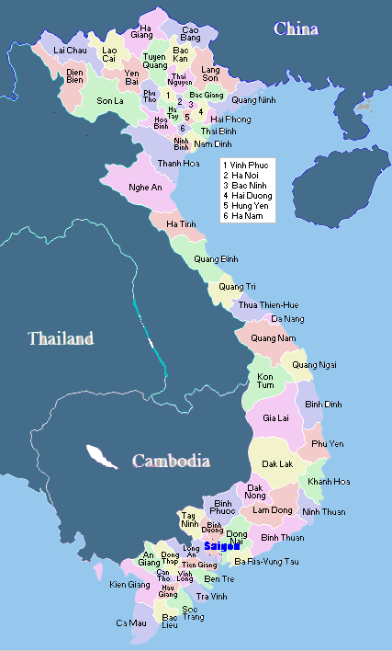
23-11-1946, quân Pháp đánh chiếm ở Hải Phòng.
18-12-1946,
Pháp gửi tối hậu thư cho Chính phủ ta đòi giải tán lực lượng tự vệ và giao quyền kiểm soát cho chúng.
17-12-1946, quân Pháp bắn phá một số khu phố ở Hà Nội
✰
Thực dân Pháp gây chiến ở Sài Gòn - 1946

Slide 4
Lịch sử
“Thà hy sinh tất cả,
chứ nhất định không chịu mất nước”
Tiết 13:
1. Vì sao ta phải kháng chiến toàn quốc?
– Trước thái độ khiêu khích của thực dân Pháp, để bảo vệ nền độc lập dân tộc, nhân dân ta buộc phải cầm súng đứng lên kháng chiến chống Pháp.

Slide 5
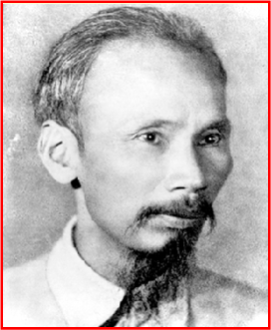

Lịch sử
“Thà hy sinh tất cả,
chứ nhất định không chịu mất nước”
Tiết 13:
1. Vì sao ta phải kháng chiến toàn quốc?
2. Lời kêu gọi toàn quốc kháng chiến.

Slide 6
Lịch sử
“Thà hy sinh tất cả,
chứ nhất định không chịu mất nước”
Tiết 13:
1. Vì sao ta phải kháng chiến toàn quốc?
2. Lời kêu gọi toàn quốc kháng chiến.
– Lời kêu gọi toàn quốc kháng chiến của Bác Hồ thể hiện tinh thần quyết tâm chiến đấu hy sinh vì độc lập của nhân dân ta.

Slide 7
Lịch sử
“Thà hy sinh tất cả,
chứ nhất định không chịu mất nước”
Tiết 13:
1. Vì sao ta phải kháng chiến toàn quốc?
2. Lời kêu gọi toàn quốc kháng chiến.
3. Tinh thần chiến đấu của nhân dân ta.
Câu hỏi thảo luận:
Tinh thần quyết tử cho Tổ quốc quyết sinh của quân và dân thủ đô Hà Nội thể hiện như thế nào?
Đồng bào cả nước (Huế - Đà Nẵng) đã thể hiện tinh thần kháng chiến ra sao?
Vì sao quân và dân ta lại có tinh thần như vậy?

Slide 8
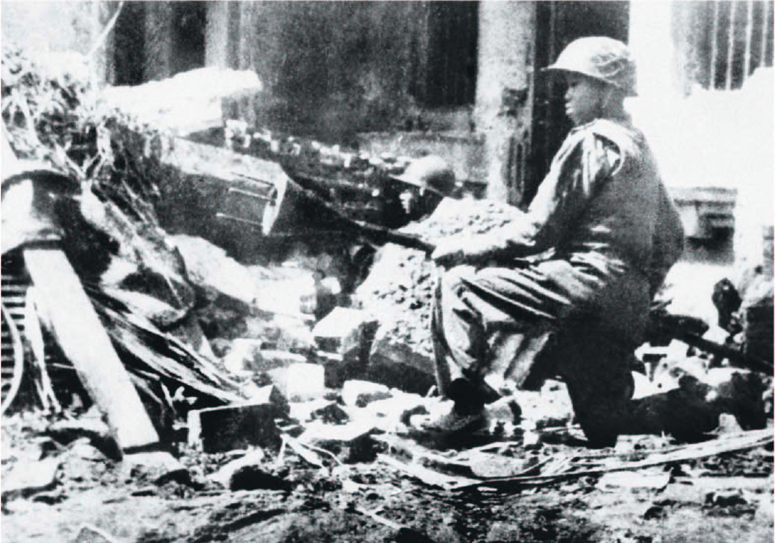
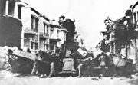
Thứ hai ngày 8 tháng 11 năm 2010
Lịch sử
“Thà hy sinh tất cả,
chứ nhất định không chịu mất nước”
Tiết 13:
1. Vì sao ta phải kháng chiến toàn quốc?
2. Lời kêu gọi toàn quốc kháng chiến.
3. Tinh thần chiến đấu của nhân dân ta.

Slide 9
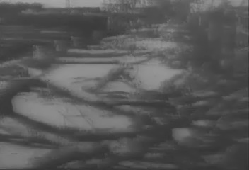
Lịch sử
“Thà hy sinh tất cả,
chứ nhất định không chịu mất nước”
Tiết 13:

Slide 10
Lịch sử
“Thà hy sinh tất cả,
chứ nhất định không chịu mất nước”
Tiết 13:
1. Vì sao ta phải kháng chiến toàn quốc?
2. Lời kêu gọi toàn quốc kháng chiến.
3. Tinh thần chiến đấu của nhân dân ta.
Kết luận: Quân và dân ở Hà Nội, Huế, Đà Nẵng và các địa phương khác nhất tề vùng lên kháng chiến.

Slide 11
Lịch sử
“Thà hy sinh tất cả,
chứ nhất định không chịu mất nước”
Tiết 13:
1. Vì sao ta phải kháng chiến toàn quốc?
2. Lời kêu gọi toàn quốc kháng chiến.
3. Tinh thần chiến đấu của nhân dân ta.
Củng cố:
Bài tập 1:
Điền từ còn thiếu vào chỗ … :

Slide 12
Lịch sử
“Thà hy sinh tất cả,
chứ nhất định không chịu mất nước”
Tiết 13:
Bài tập 1:
Điền từ còn thiếu vào chỗ … :
Trích “Lời kêu gọi toàn quốc kháng chiến”
Hỡi đồng bào toàn quốc!
Chúng ta muốn hòa bình, chúng ta
phải nhân nhượng
…………………...
Nhưng chúng ta càng nhân nhượng, thực dân Pháp càng …………… vì chúng muốn cướp nước ta một lần nữa. Không! Chúng ta thà …………… tất cả, chứ nhất định …………… … mất nước, nhất định không chịu ……………
lấn tới
hi sinh
không chịu
làm nô lệ

Slide 13
Lịch sử
“Thà hy sinh tất cả,
chứ nhất định không chịu mất nước”
Tiết 13:
Bài tập 2:
Đánh dấu x vào trước ý đúng:
Mốc thời gian bắt đầu cuộc kháng chiến toàn quốc chống thực dân Pháp xâm lược của nhân dân ta là:
 Ngày 23-9-1945
 Ngày 19-12-1946
 Ngày 23-11-1946
 Ngày 20-12-1946

Slide 14
Lịch sử
“Thà hy sinh tất cả,
chứ nhất định không chịu mất nước”
Tiết 13:
Dặn dò:
– Về nhà xem lại bài.
– Sưu tầm tranh ảnh về những ngày đầu kháng chiến ở quê hương.
– Chuẩn bị trước bài:
Thu - đông 1947, Việt Bắc “Mồ chôn giặc Pháp”

